Slide 1
ระบบบันทึกเวลาการทำงาน
และบริหารงานบุคคล
Working Time Recording
and
Personnel Management
จัดทำโดย
นายวิฑูรย์ สินธนาวีวงศ์ รหัส 42010326
นายสมาทร ผาตินินนาท รหัส 42010367
อาจารย์ที่ปรึกษา
รศ. สมศักดิ์ มิตะถา
อ.อวัชริน นาชิน

Slide 2
หัวข้อที่จะนำเสนอ
หลักการและเหตุผล
ขอบเขตการพัฒนา
ทฤษฏีและหลักการ
การออกแบบ

Slide 3
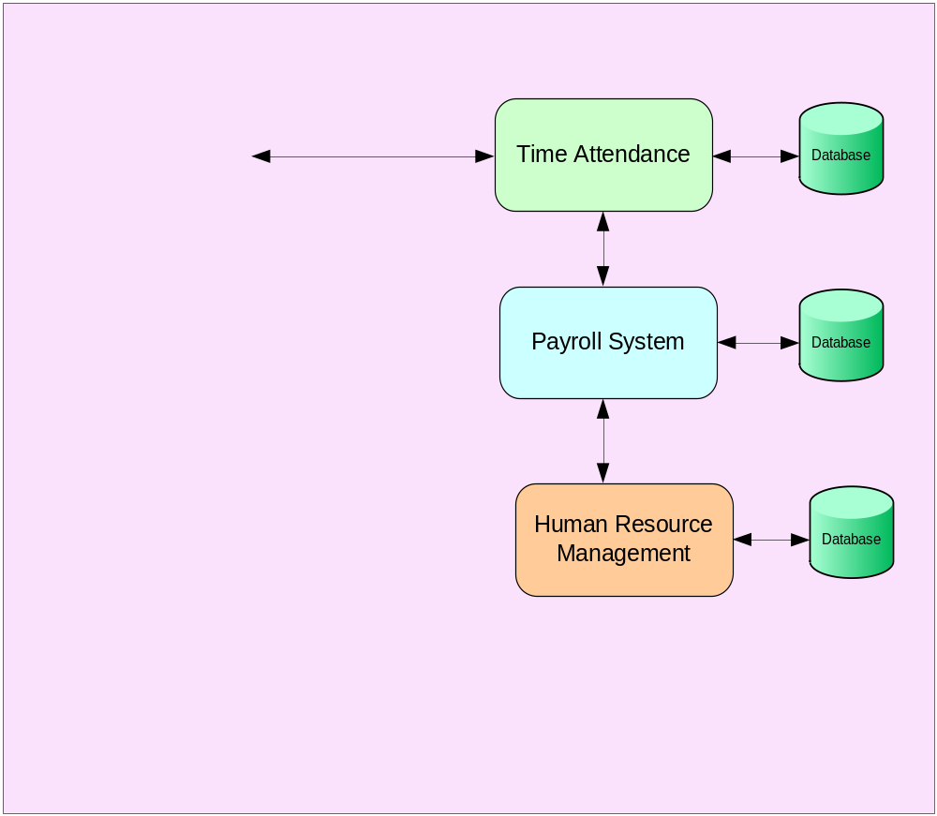
1.หลักการและเหตุผล
OLD
ระบบงานต่างๆ แยกจากกัน
ข้อมูลซ้ำซ้อน
พนักงานจะต้องเสียเวลาในการแปลงและตรวจสอบข้อมูลต่างๆเพื่อนำไปคำนวณค่าแรง
เกิดความผิดพลาดได้ง่าย
ยุ่งยากในการจัดการและบำรุงรักษา

Slide 4
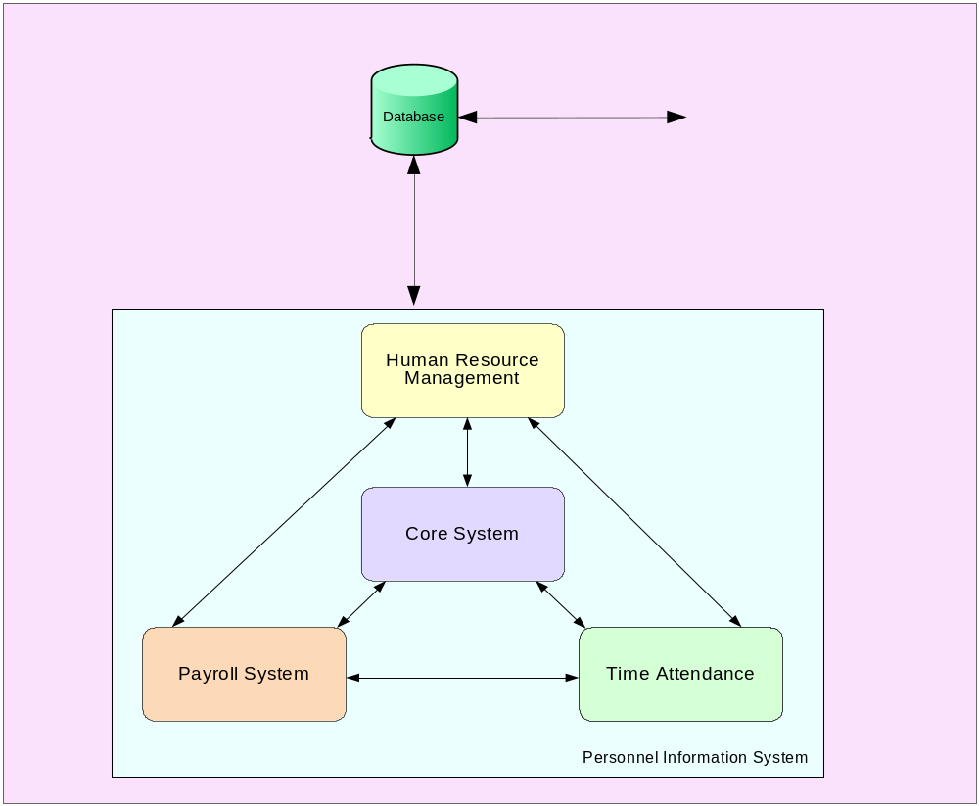
1.หลักการและเหตุผล
NEW
รวมระบบงานเข้าด้วยกัน
จัดการและบำรุงรักษาได้ง่าย
ลดความซ้ำซ้อนและความผิดพลาด
สามารถตอบคำถาม MIS ประเภท Ad hoc question ได้ทันที
สามารถแสดงและพิมพ์รายงานข้อมูลที่ Up to date อยู่เสมอ

Slide 5
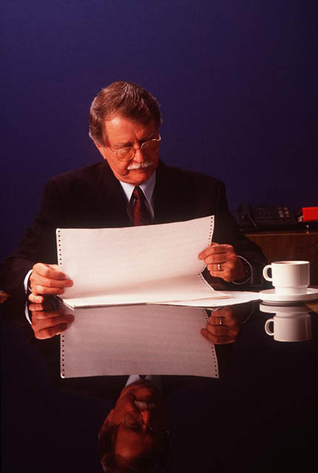
2.ขอบเขตของการพัฒนา
แบ่งระบบงานออกเป็น 3 ส่วน
1. ระบบบริหารงานทรัพยากรบุคคล
2. ระบบบันทึกเวลา
3. ระบบคำนวณเงินเดือน

Slide 6
2.ขอบเขตของการพัฒนา
สนับสนุนการทำงานหลายบริษัท หลายสาขา บนฐานข้อมูลเดียวกัน
มีระบบจัดเก็บประวัติพนักงานอย่างละเอียด และสามารถเก็บรูปถ่ายพนักงานได้
สามารถคำนวณค่าจ้างได้อย่างรวดเร็ว พร้อมคำนวณภาษีเงินได้ และเงินสมทบประกันสังคม
สามารถเตรียมแฟ้มข้อมูลรายการโอนเงินเพื่อนำส่งธนาคาร ผ่านทางระบบ Payroll System หรือ Internet Banking
สนับสนุนการเชื่อมต่อกับเครื่องบันทึกเวลาที่สามารถเชื่อมต่อกับฐานข้อมูลผ่าน TCP/IP protocol ได้ ทั้งนี้อุปกรณ์ดังกล่าวต้องมีคุณสมบัติเบื้องต้นที่จำเป็น และการพัฒนาเครื่องบันทึกเวลาไม่ได้อยู่ในขอบเขตของโครงงานนี้

Slide 7



2.ขอบเขตของการพัฒนา
พัฒนาโดยการใช้
Microsoft Visual Basic 6
Microsoft SQL Server 2000
Crystal Report 9.2

Slide 8
3.ทฤษฏีและหลักการ
ActiveX Data Object (ADO)
Business Logic
Crystal Report 9.2

Slide 9
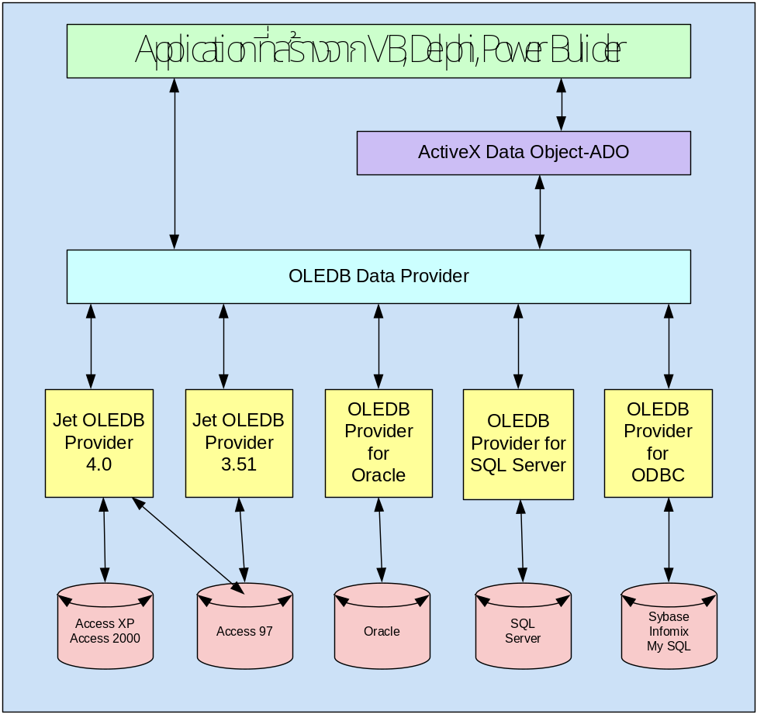
ActiveX Data Object
ADO
ตัวกลางในการติดต่อฐานข้อมูล
ออกแบบมาสำหรับ connected access
เก็บข้อมูลเป็น RecordSet การอ่านข้อมูลต้องทำแบบ sequential เช่น MoveNext
สามารถติดต่อกับ OLEDB ได้

Slide 10
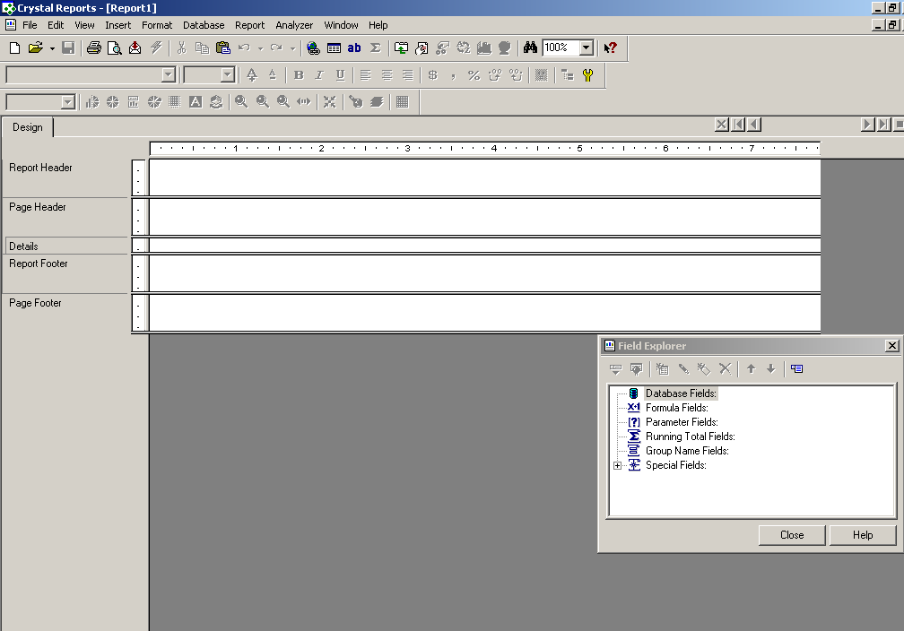

Seagate Crystal Report 9.2
สนับสนุนในการทำ Application ที่เกี่ยวกับการทำรายงาน
ใช้ภาษาฟอร์มูล่าเป็นภาษาหลัก
สามารถใช้เชื่อมรายงานที่ออกแบบขึ้นมากับโปรแกรมที่พัฒนาขึ้นมาเอง
มีความยืดหยุ่นในการติดต่อกับฐานข้อมูลเพื่อออกเป็นรายงานได้มากกว่าการสั่งโดยใช้ function จากโปรแกรมที่ใช้เขียนโปรแกรมทั่วไป

Slide 11
4.การออกแบบ
โปรแกรมแบ่งออกเป็น 4 ส่วนหลัก
ระบบบริหารงานทรัพยากรบุคคล (Human Resource Management)
ระบบบันทึกเวลาทำงาน (Time Attendance)
ระบบคำนวณเงินเดือน (Payroll System)
ระบบจัดการส่วนกลาง (Core System)

Slide 12
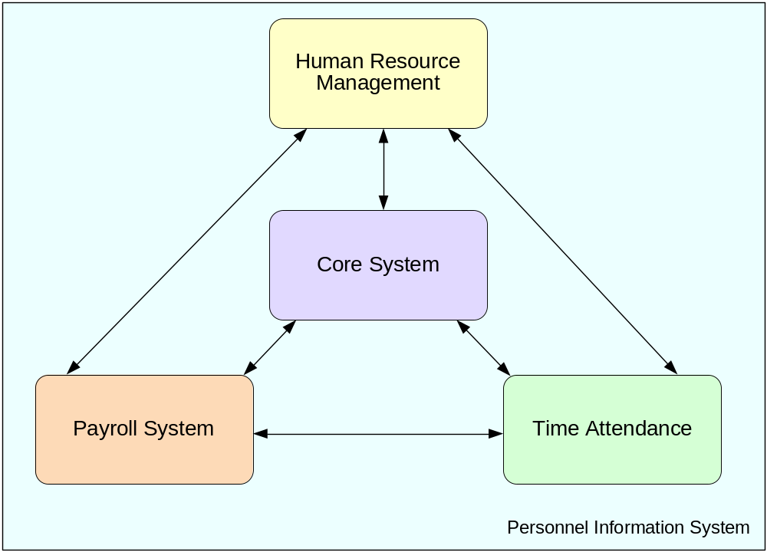
4.การออกแบบ

Slide 13
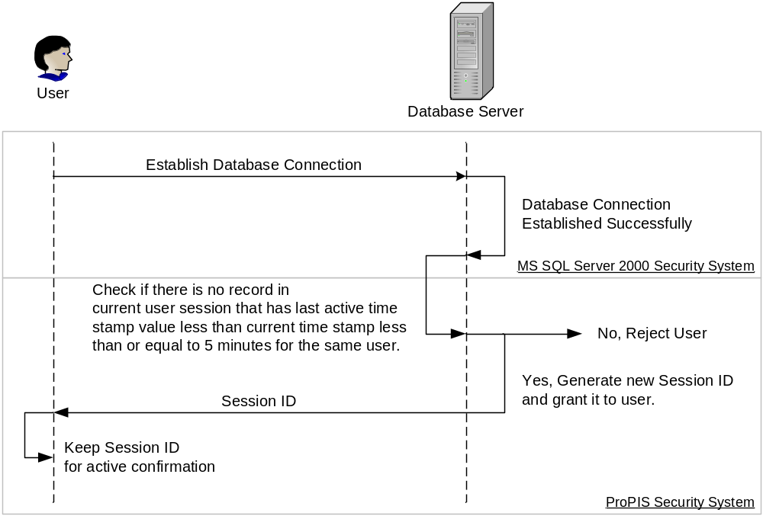
Concurrent User Prevention
User Access Registration

Slide 14
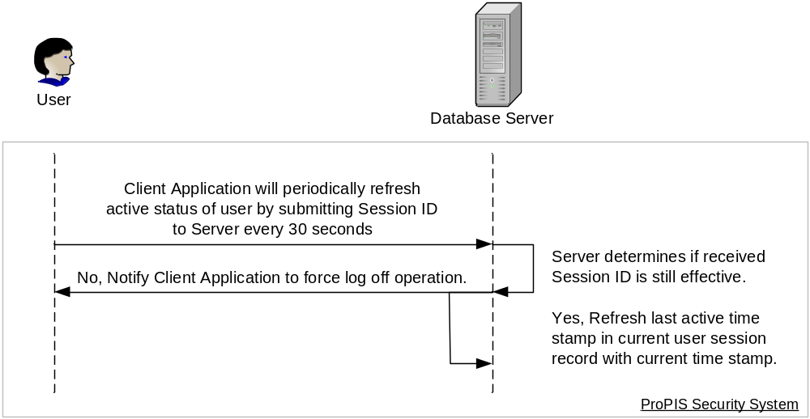
Concurrent User Prevention
User Periodic Reactivation

Slide 15
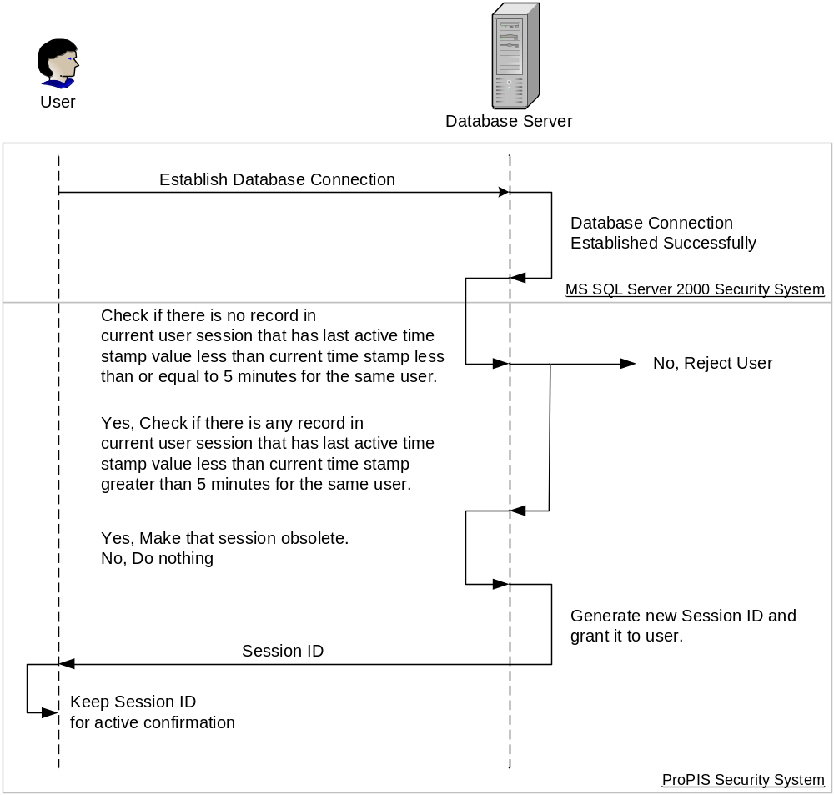
Concurrent User Prevention
User Access Registration without Previous Logoff

Slide 16
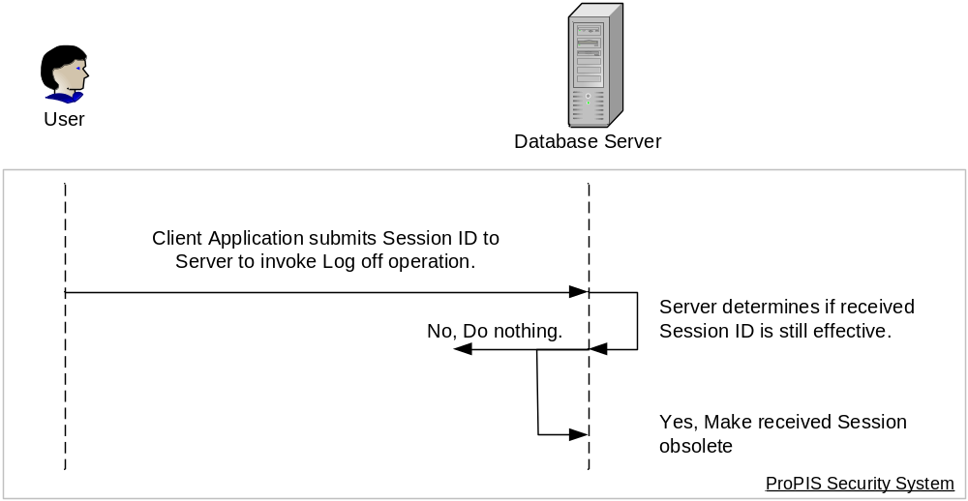
Concurrent User Prevention
User Periodic Reactivation

Slide 17
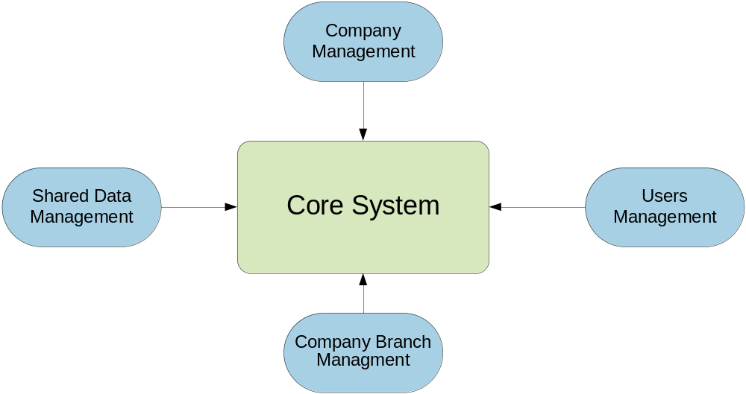
4.การออกแบบ

Slide 18
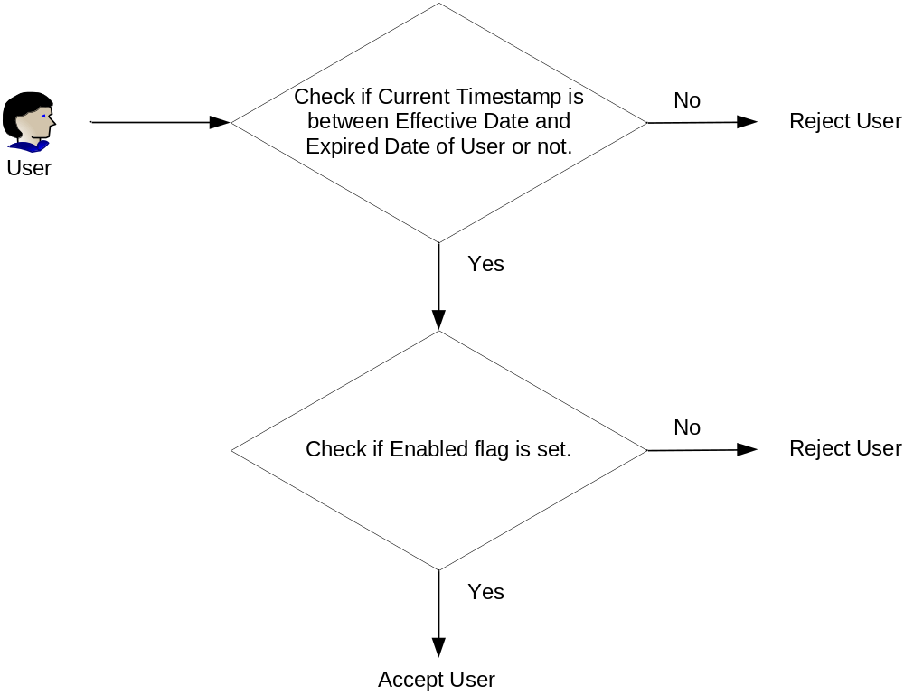
User Verification of Internal Security Process

Slide 19
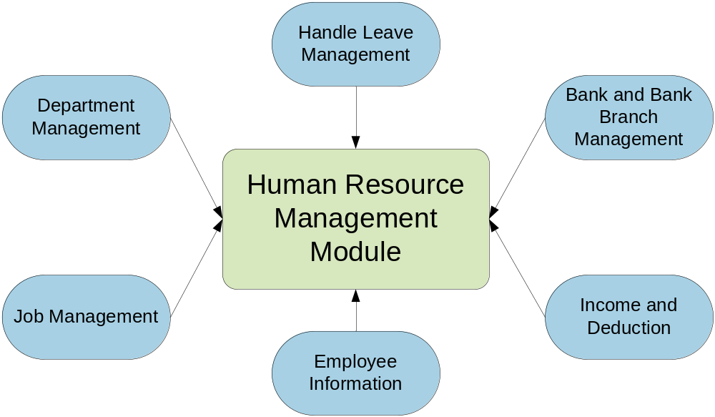
4.การออกแบบ

Slide 20
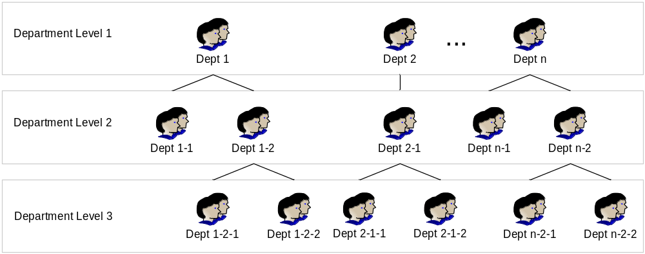
Department Structure

Slide 21
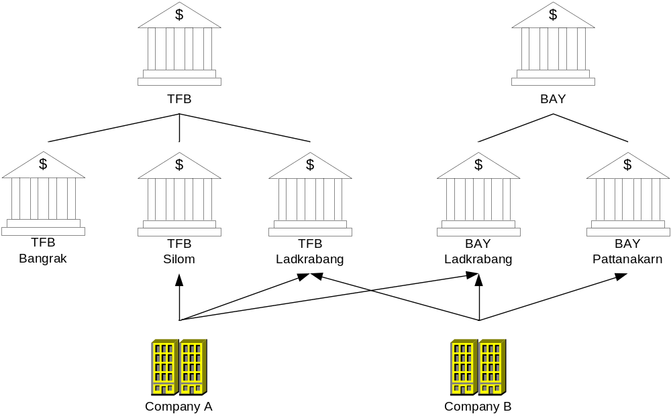
Bank Structure

Slide 22
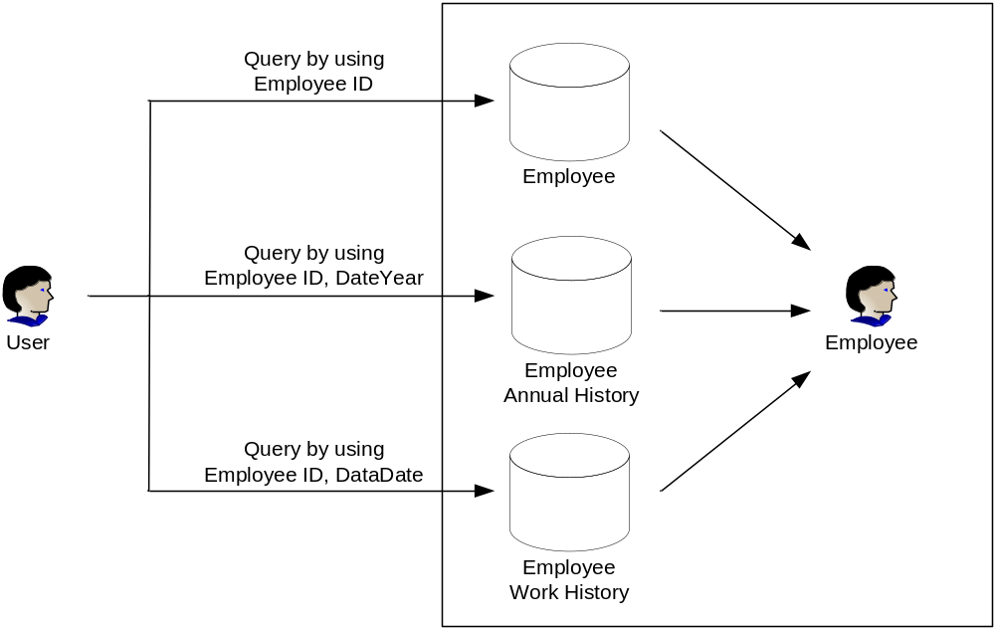
Employee Data Structure

Slide 23
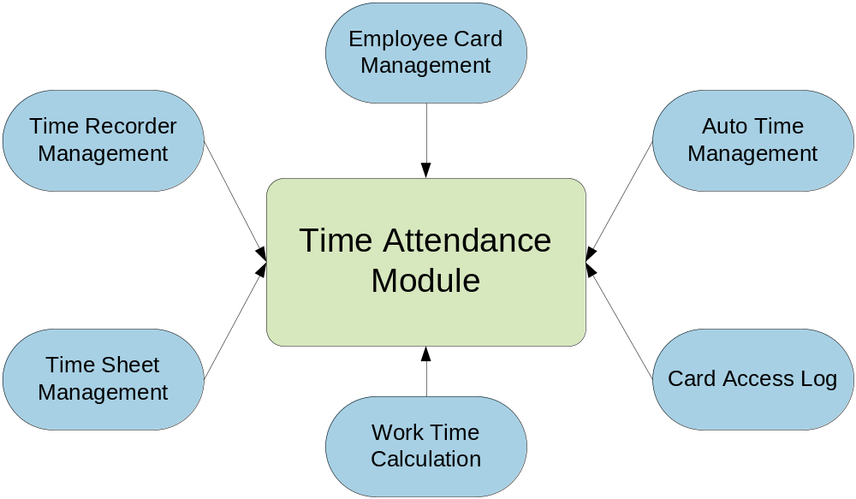
4.การออกแบบ

Slide 24
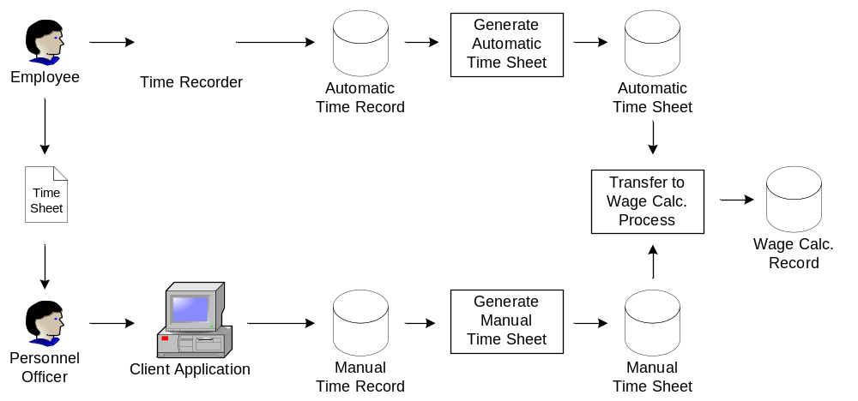
Working Record Flow

Slide 25
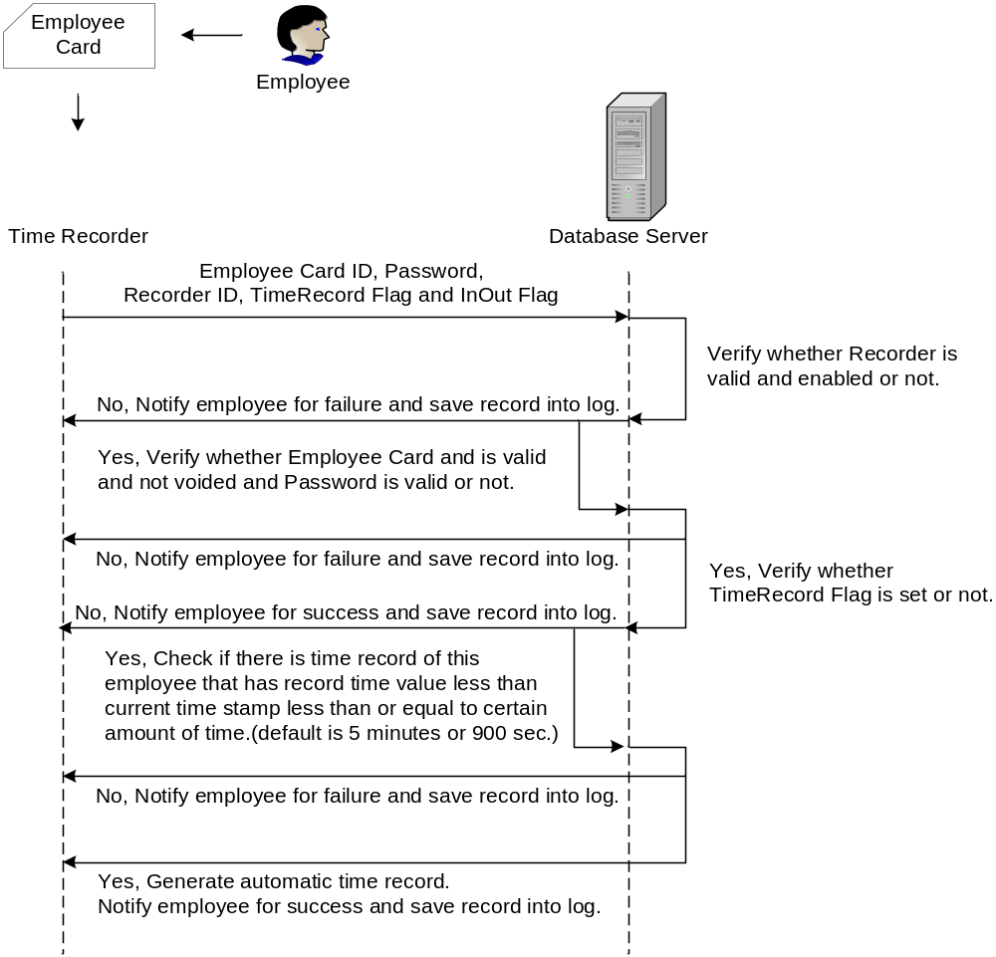

Slide 26
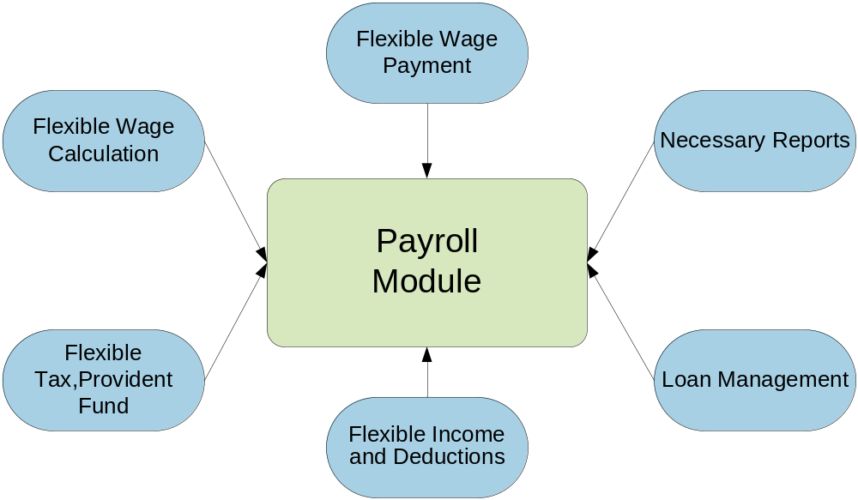
4.การออกแบบ

Slide 27
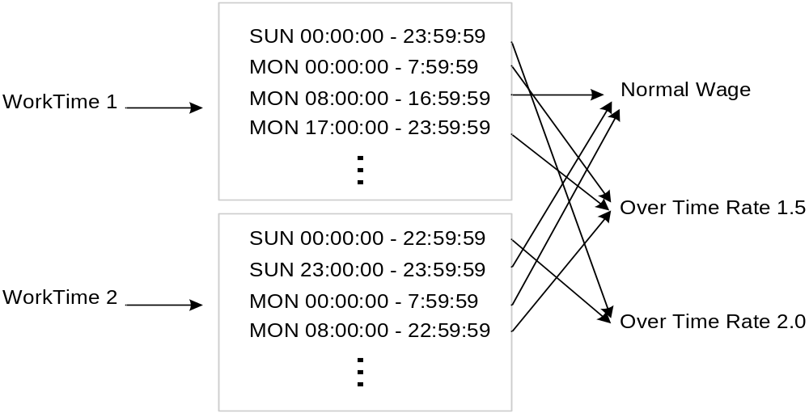
Working Time Structure

Slide 28
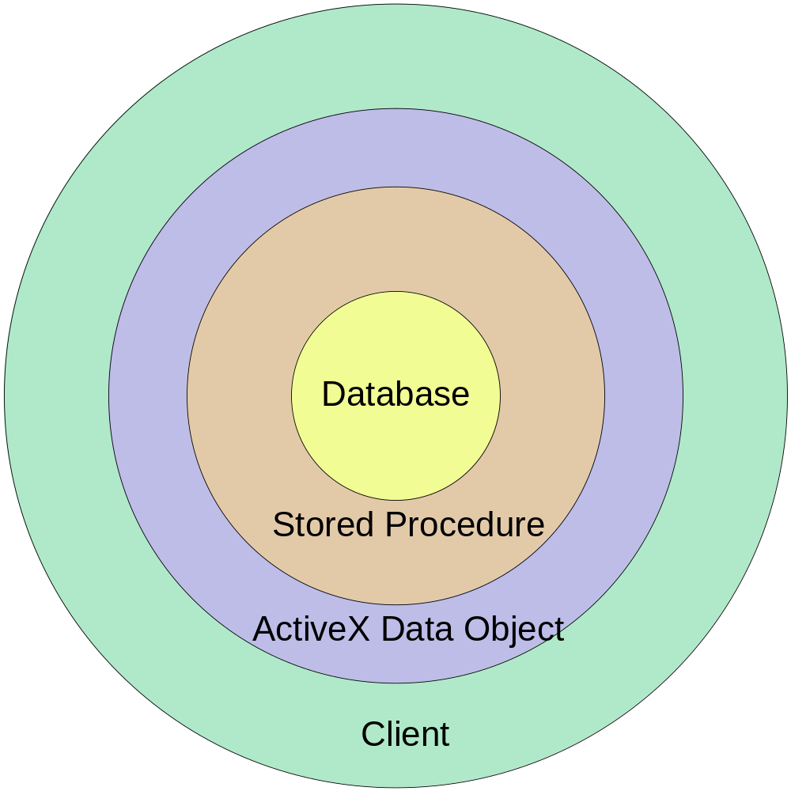
4.การออกแบบ

Slide 29
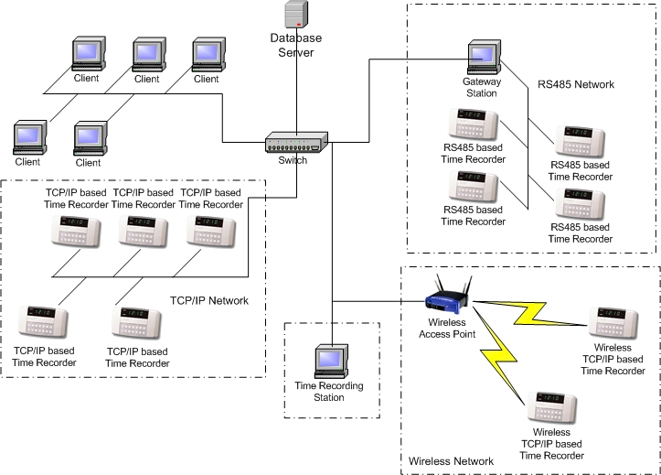
4.การออกแบบ

Slide 30
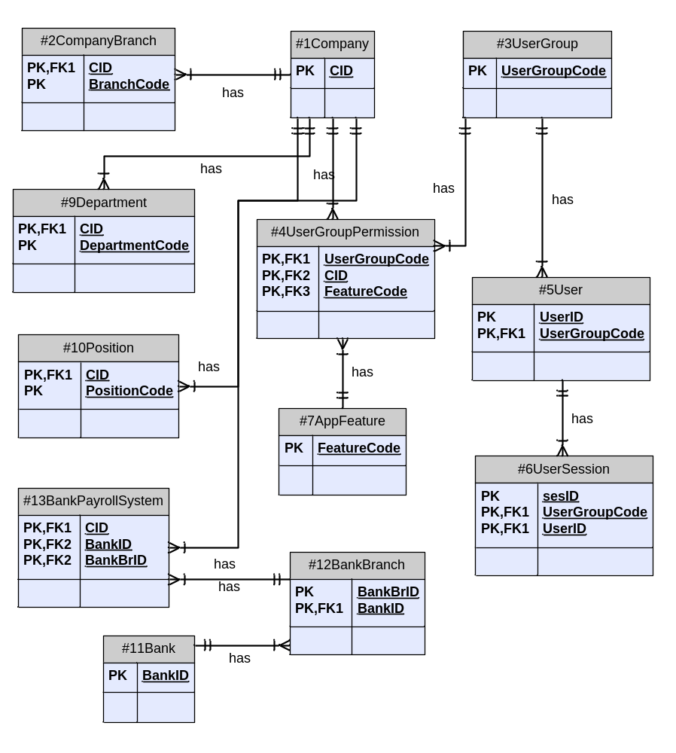
ตัวอย่าง
ER-Diagram

Slide 31
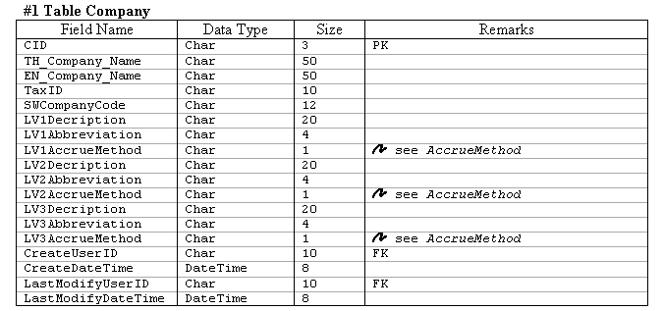
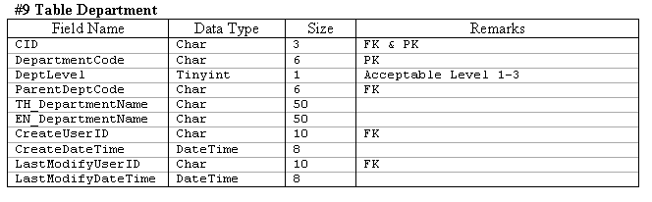
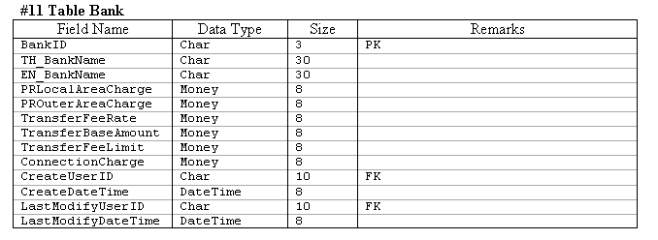
ตัวอย่างTable ที่ได้จากการ Normalization จาก ER-Diagram

Slide 32
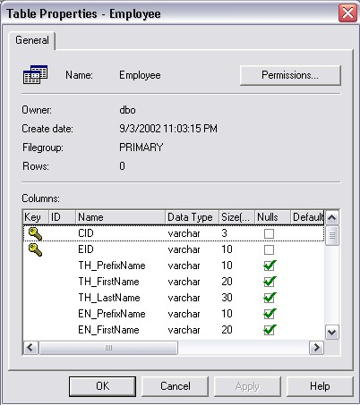
ตัวอย่าง Table ที่อยู่ใน SQL Server 2000

Slide 33
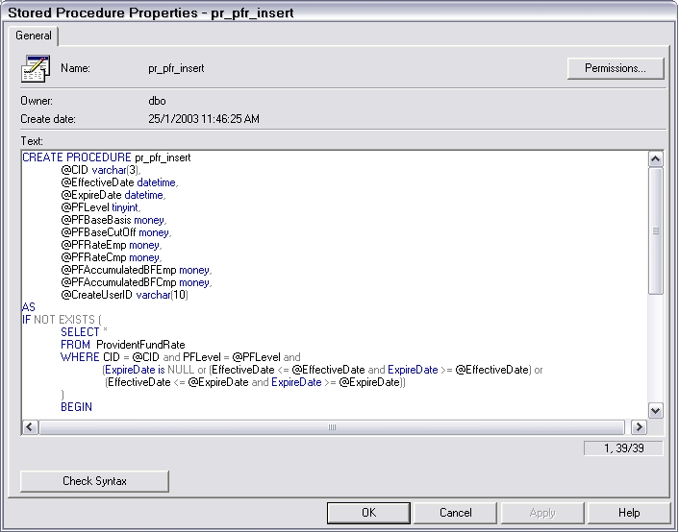
ตัวอย่าง Stored Procedure

Slide 34
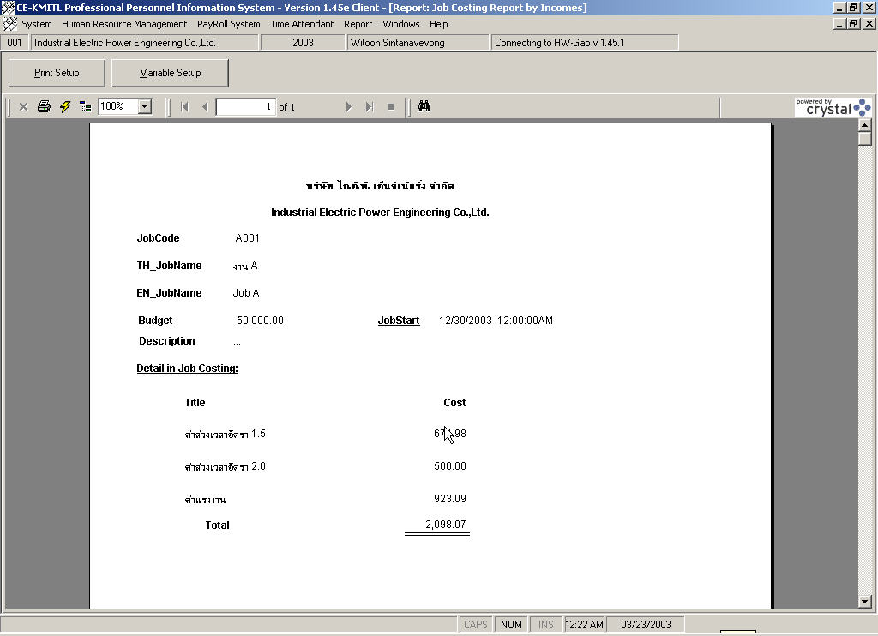
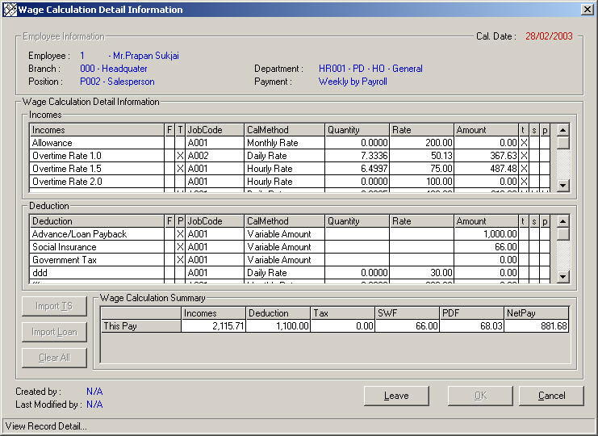
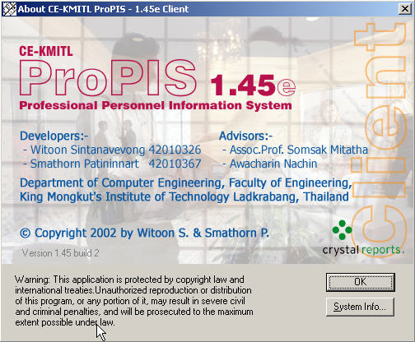
ตัวอย่าง User Interface

Slide 35
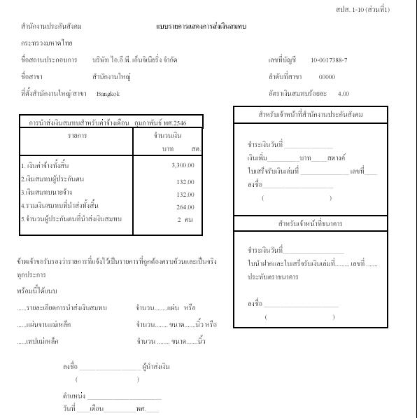
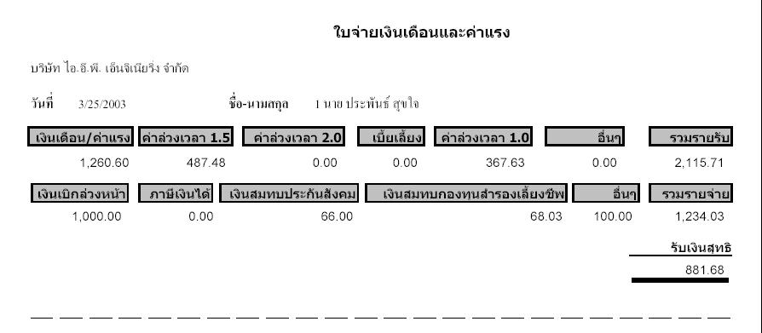
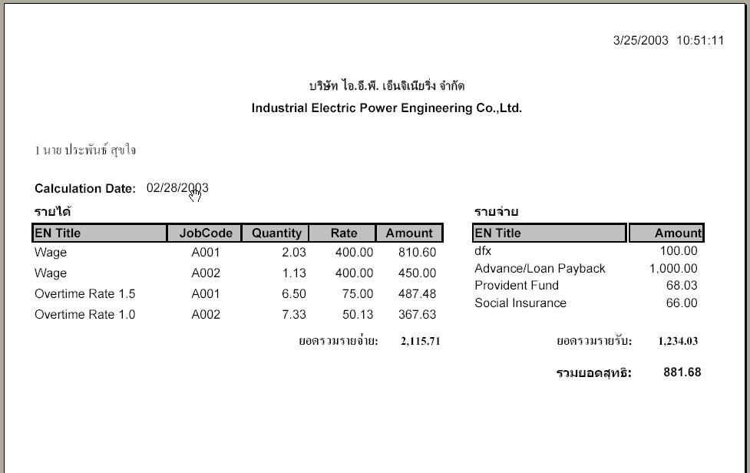
ตัวอย่างรายงานในโปรแกรม

Slide 36
Question & Answer

Slide 37
Thank You

